Slide 1



PHP设计模式
第三课 行为型模式
主讲人：张西航

Slide 2

课程介绍
01
02
简介
实例
定义和分类
具体案例分析
03
04
小结
总结
行为型模式小结
设计模式总结

Slide 3

简介
定义：关注对象之间的通信，用来识别对象之间的常用交流模式并加以实现。
分类：策略模式、模板方法模式、观察者模式、迭代子模式、责任链模式、命令模式、备忘录模式、状态模式、访问者模式、中介者模式、解释器模式。

Slide 4
行为型设计模式
1
模板模式
2
状态模式
3
命令模式

Slide 5
模板模式
需求1：相似句支持批量导入，设计导入流程，上传->校验->保存

Slide 6
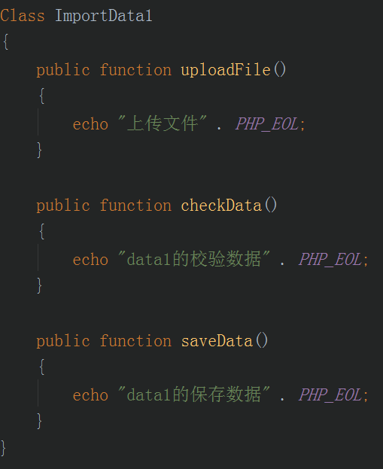
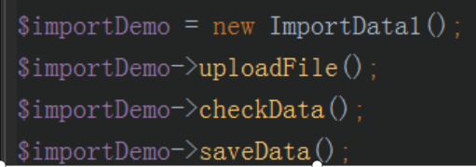
模板模式
客户端调用

Slide 7
模板模式
需求2：问句答案支持批量导入，设计导入流程，上传->校验->保存

Slide 8
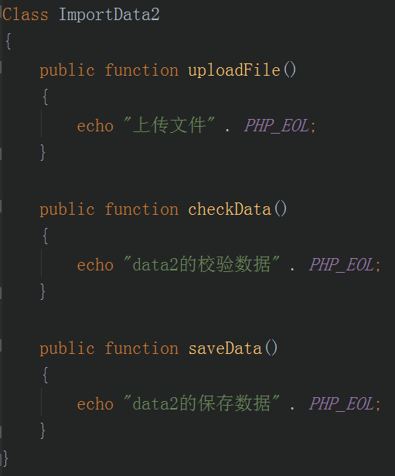
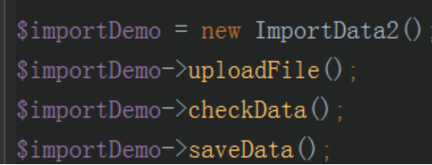
模板模式
客户端调用

Slide 9
模板模式
需求3：增加消息通知机制，流程变更为，
上传->校验->保存->通知

Slide 10
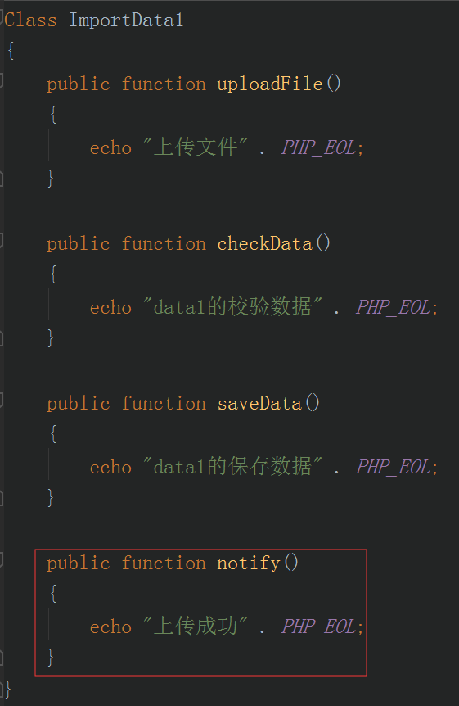
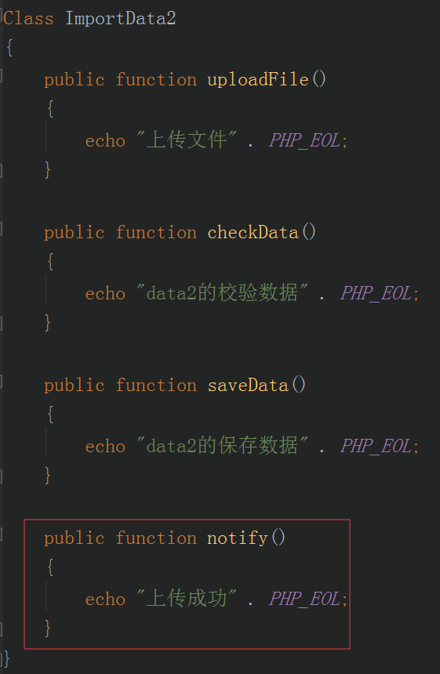
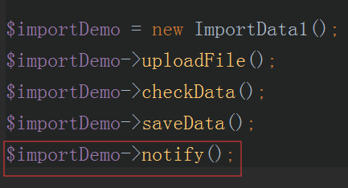
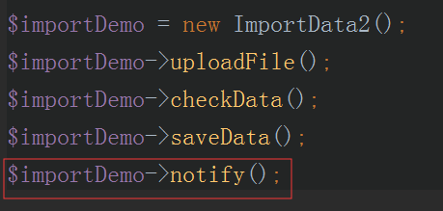
模板模式
客户端调用

Slide 11
模板模式
分析
1、该业务流程固定
2、存在通用实现（uploadFile、notify）

Slide 12
模板模式
模板模式
意图：定义一个操作中的算法的骨架，而将一些步骤延迟到子类中。模板方法使得子类可以不改变一个算法的结构即可重定义该算法的某些特定步骤。
主要解决：一些方法通用，却在每一个子类都重新写了这一方法。
何时使用：有一些通用的方法。
如何解决：将这些通用算法抽象出来。
关键代码：在抽象类实现，其他步骤在子类实现。

Slide 13
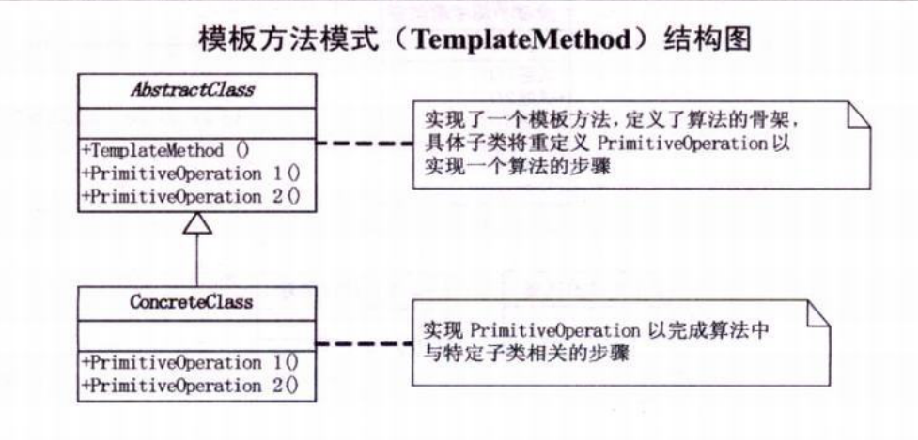
模板模式

Slide 14
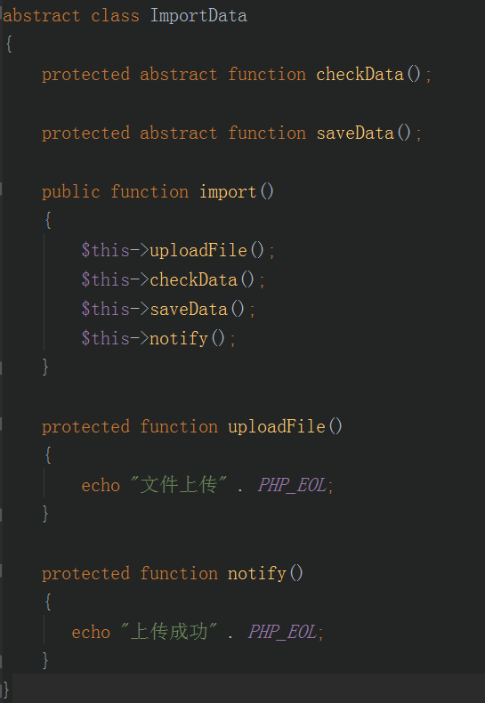
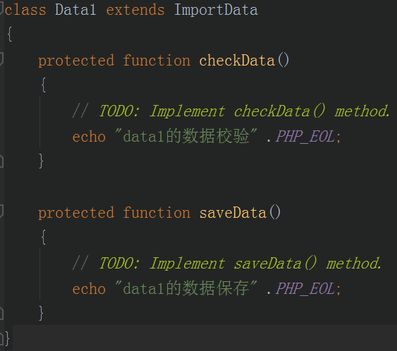
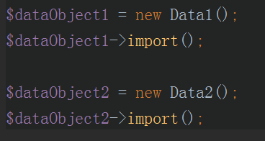
模板模式

Slide 15
模板模式
小结
优点：封装不变部分，扩展可变部分；提取公共代码，便于维护；行为由父类控制，子类实现。
缺点：每一个不同的实现都需要一个子类来实现，导致类的个数增加，使得系统更加庞大。
使用场景： 有多个子类共有的方法，且逻辑相同； 重要的、复杂的方法，可以考虑作为模板方法。
注意事项：为防止恶意操作，一般模板方法都加上 final 关键词。

Slide 16
状态模式
需求：相似句的添加和编辑需要经历如下流程：正常->审核->训练->发布

Slide 17
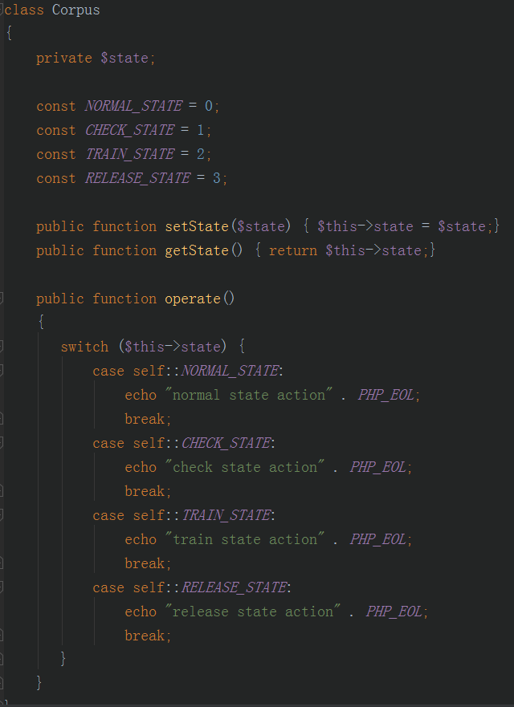
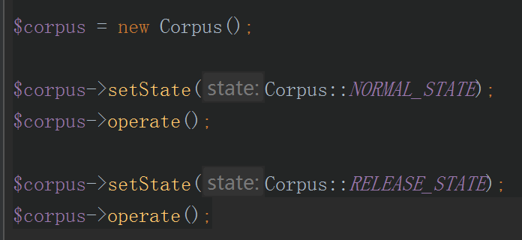
状态模式
客户端调用

Slide 18
状态模式
分析
1、operate方法存在switch/case（if/else），状态过多会增加条件分支
2、所有状态集中在一个类中维护，增加了类的复杂性，同时也容易形成长方法

Slide 19
状态模式
状态模式
意图：允许对象在内部状态发生改变时改变它的行为，对象看起来好像修改了它的类。
主要解决：对象的行为依赖于它的状态（属性），并且可以根据它的状态改变而改变它的相关行为。
何时使用：代码中包含大量与对象状态有关的条件语句。
如何解决：将各种具体的状态类抽象出来。
。

Slide 20
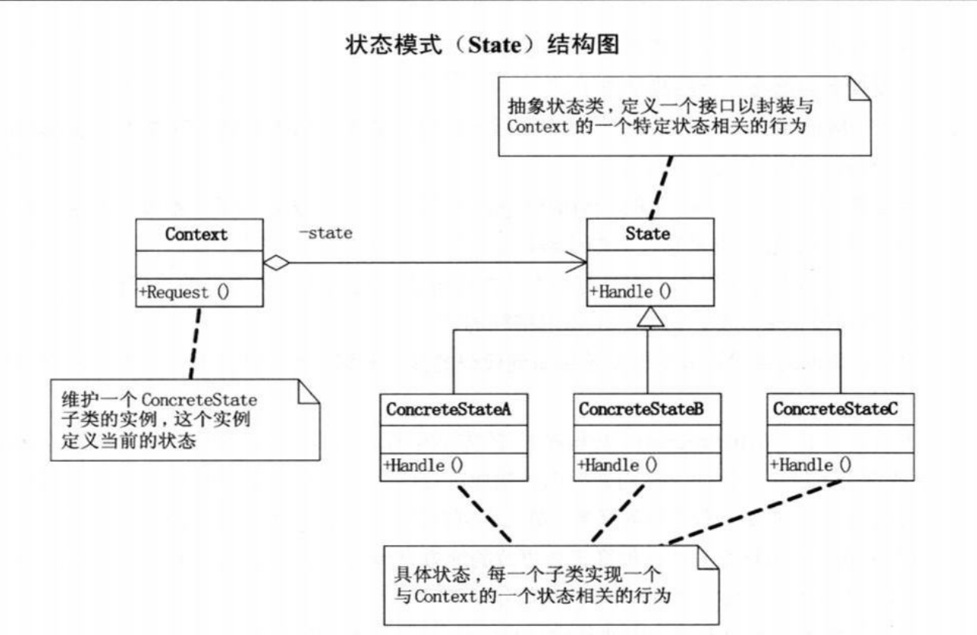
状态模式

Slide 21
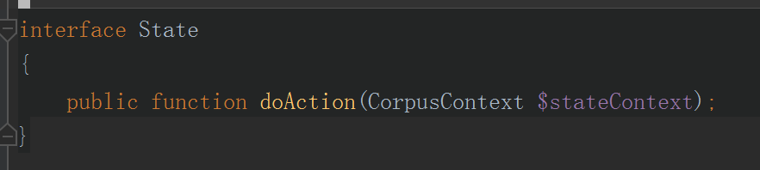
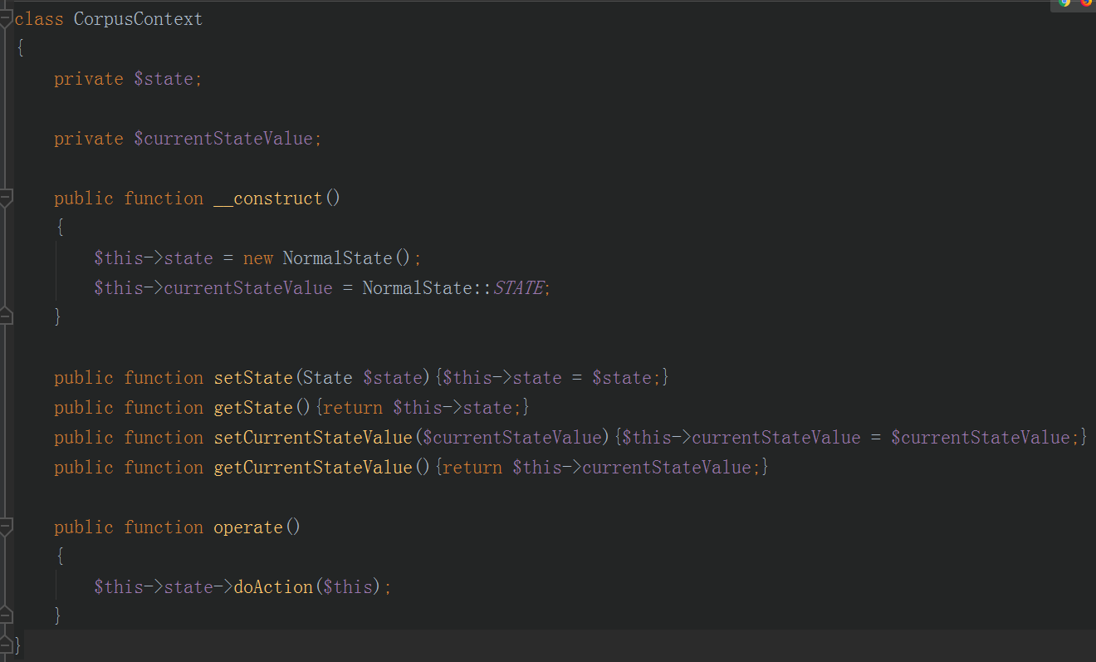
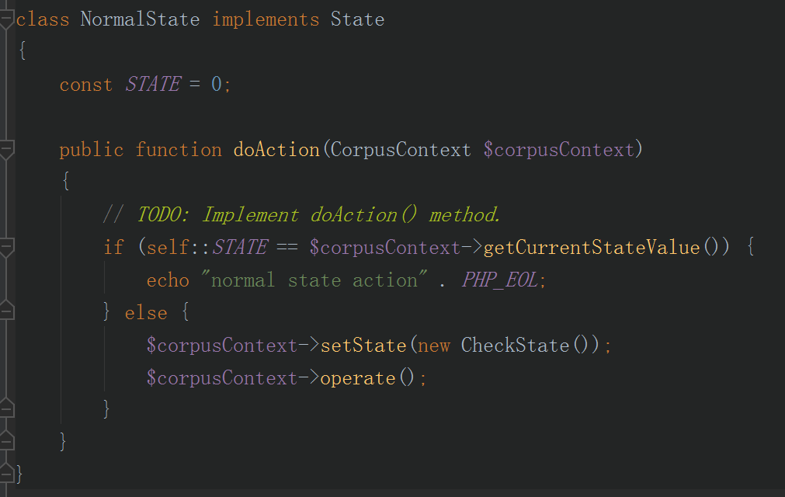
状态模式

Slide 22
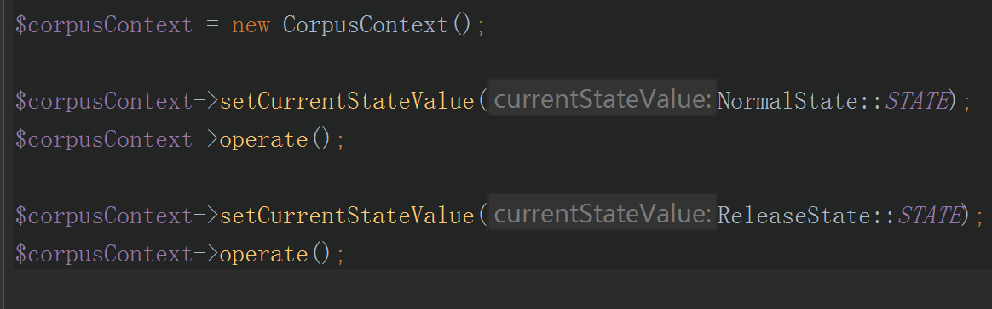
状态模式
客户端调用

Slide 23
状态模式
小结
优点：封装了转换规则；枚举可能的状态，在枚举状态之前需要确定状态种类；将所有与某个状态有关的行为放到一个类中，并且可以方便地增加新的状态，只需要改变对象状态即可改变对象的行为；允许状态转换逻辑与状态对象合成一体，而不是某一个巨大的条件语句块；可以让多个环境对象共享一个状态对象，从而减少系统中对象的个数。
缺点：状态模式的使用必然会增加系统类和对象的个数；状态模式的结构与实现都较为复杂，如果使用不当将导致程序结构和代码的混乱；状态模式对"开闭原则"的支持并不太好，对于可以切换状态的状态模式，增加新的状态类需要修改那些负责状态转换的源代码，否则无法切换到新增状态，而且修改某个状态类的行为也需修改对应类的源代码。
使用场景：行为随状态改变而改变的场景；条件、分支语句的代替者。

Slide 24
命令模式
需求：实现文件移动、重命名等功能

Slide 25
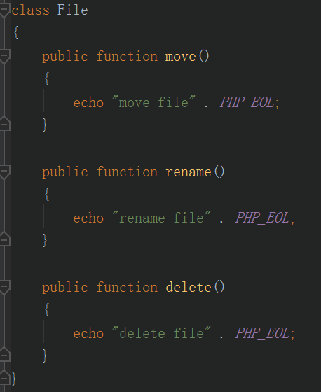
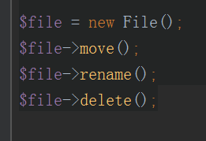
命令模式
客户端调用

Slide 26
命令模式
分析
1、调用者和执行则的强耦合（直接操作执行对象的调用方法）
2、中途发现删除操作需要撤销

Slide 27
命令模式
命令模式
意图：将一个请求封装成一个对象，从而使您可以用不同的请求对客户进行参数化。
主要解决：在软件系统中，行为请求者与行为实现者通常是一种紧耦合的关系，但某些场合，比如需要对行为进行记录、撤销或重做、事务等处理时，这种无法抵御变化的紧耦合的设计就不太合适。
何时使用：在某些场合，比如要对行为进行"记录、撤销/重做、事务"等处理，这种无法抵御变化的紧耦合是不合适的。在这种情况下，如何将"行为请求者"与"行为实现者"解耦？将一组行为抽象为对象，可以实现二者之间的松耦合。
如何解决：通过调用者调用接受者执行命令，顺序：调用者→接受者→命令。
关键代码：定义三个角色：1、received 真正的命令执行对象 2、Command 3、invoker 使用命令对象的入口

Slide 28
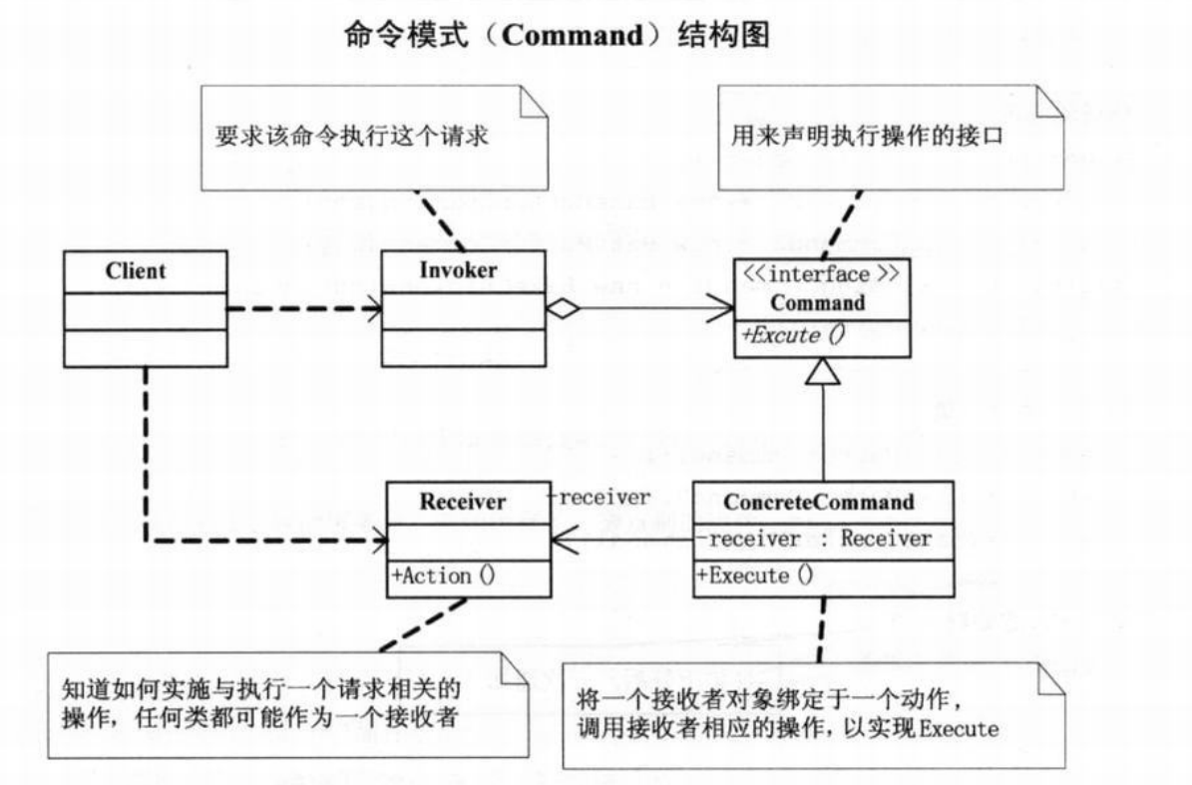
命令模式

Slide 29
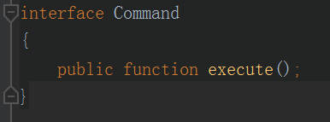
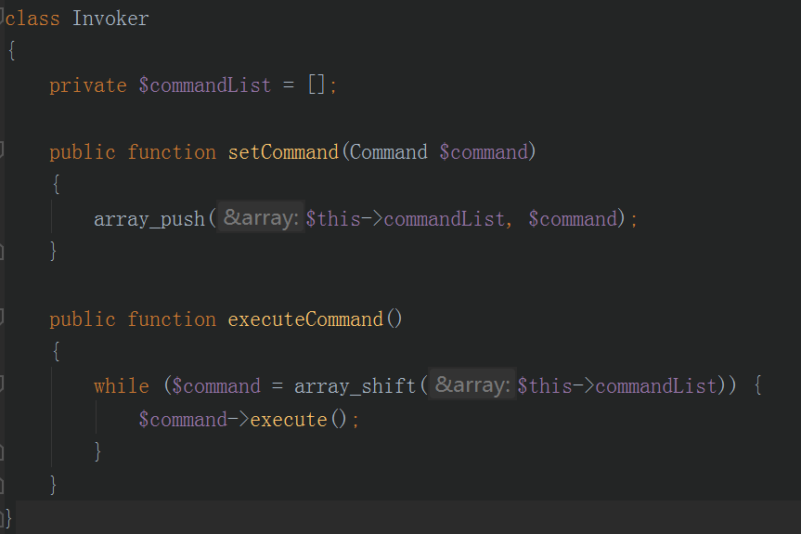
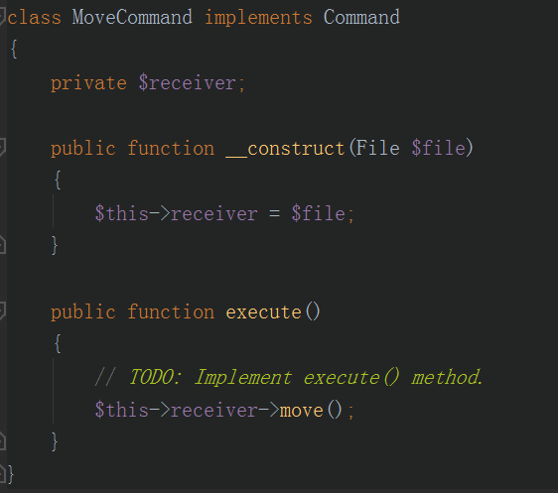
命令模式

Slide 30
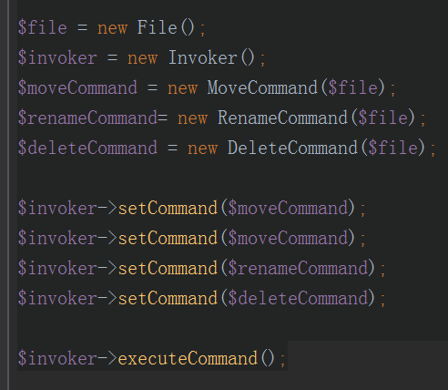
命令模式
客户端调用

Slide 31
命令模式
小结
优点：降低了系统耦合度；新的命令可以很容易添加到系统中去。
缺点：使用命令模式可能会导致某些系统有过多的具体命令类。
使用场景：认为是命令的地方都可以使用命令模式，比如：GUI 中每一个按钮都是一条命令

Slide 32
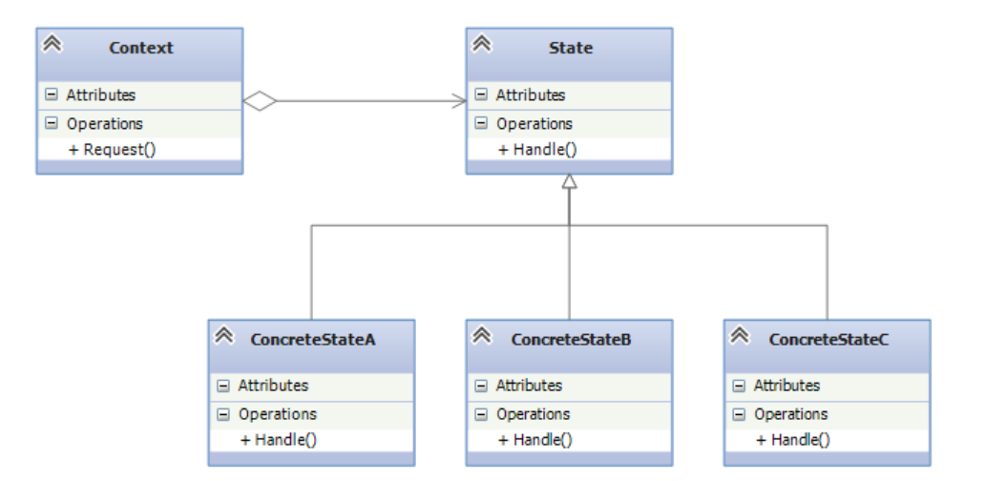
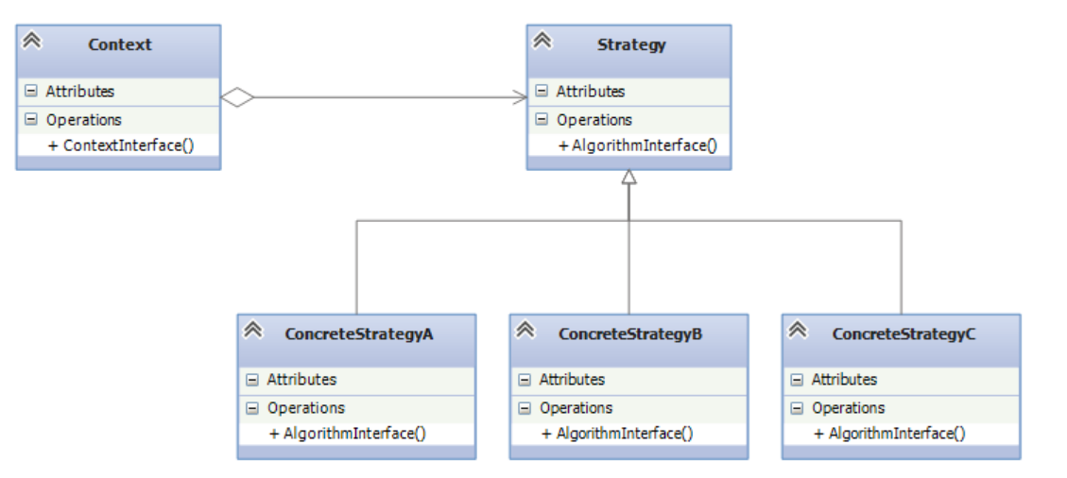
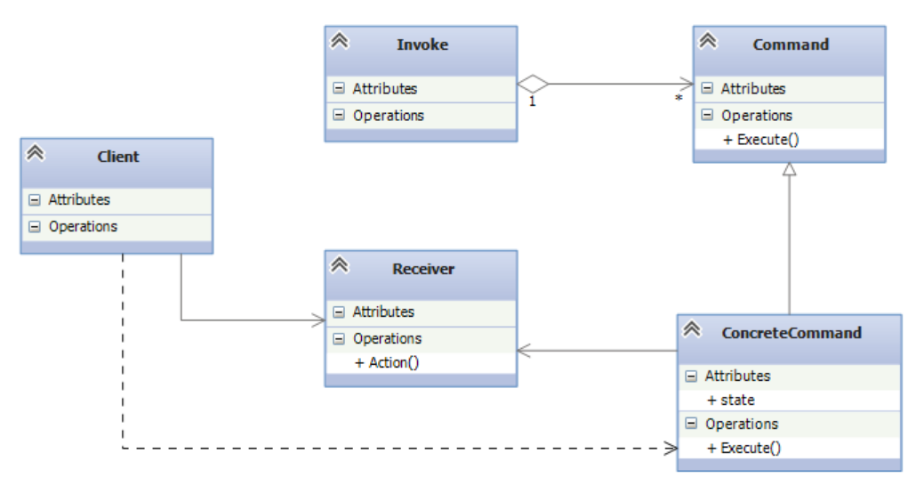
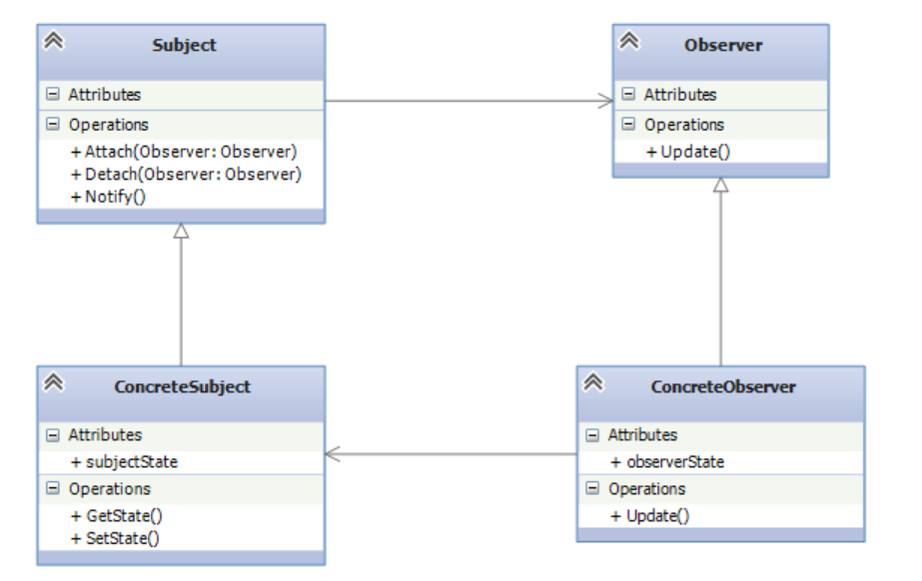
行为型模式小结

Slide 33
行为型模式小结
小结
行为型设计模式注重类与类之间的通信，一般请求的发起者不会直接去调用执行者，而是通过借助中间类来完成。

Slide 34
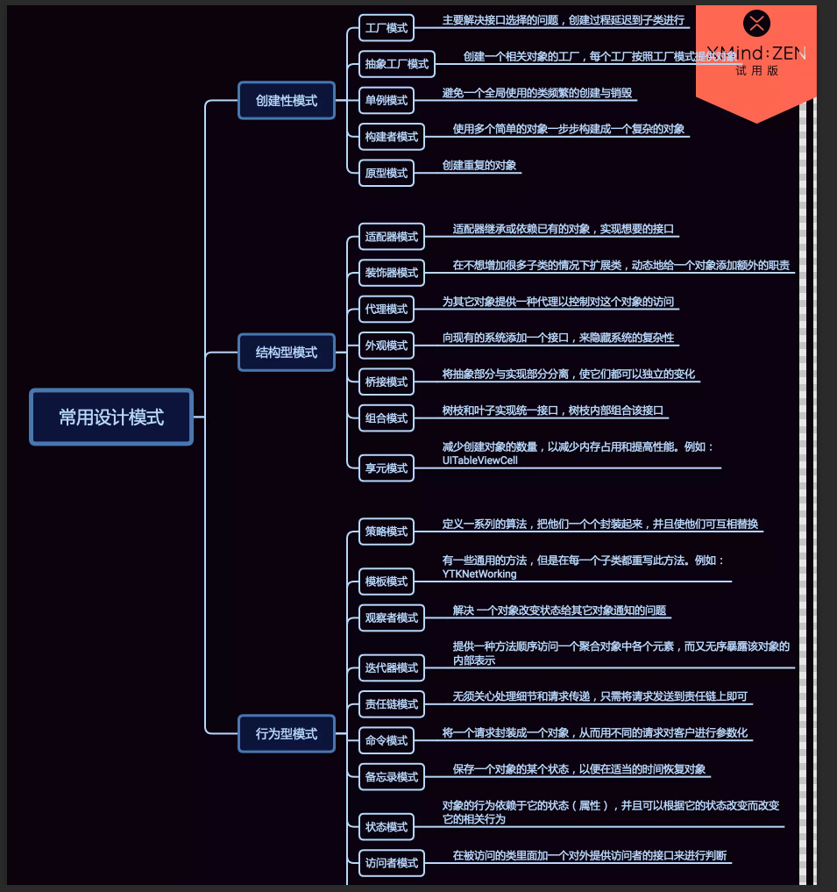
设计模式总结
创建型模式：这些设计模式提供了一种在创建对象的同时隐藏创建逻辑的方式，而不是使用 new 运算符直接实例化对象。这使得程序在判断针对某个给定实例需要创建哪些对象时更加灵活。
结构型模式：这些设计模式关注类和对象的组合。继承的概念被用来组合接口和定义组合对象获得新功能的方式。
行为型模式：这些设计模式特别关注对象之间的通信。

Slide 35
设计模式总结
六大基本原则
1. 单一职责原则
2. 里氏替换原则
3. 依赖倒置原则
4. 接口隔离原则
5. 迪米特法则
6. 开闭原则

Slide 36
设计模式总结
个人经验
1、单一职责
2、开放封闭
3、面向接口编程
4、少用继承，多用组合

Slide 37
结束语
痛定思痛，反思悔过。我终于发现，贝利、马拉多纳不管老、胖是用来敬仰的，贝克汉姆、罗纳尔迪尼奥不管美、丑是用来欣赏的，但他们的球....嗨，客气地说，是不容易学会的，客观地说，是不可能学得会的。为什么会这样?原来，我学习中缺了一个很重要的环节，我们在看到了精彩的球赛，欣赏球星高超球技的同时，却忽略了球星的成长过程。他们尽管有一定天分，但却也是从最底层通过努力一点一点慢慢显露出来的，我们需要的不仅仅是世界杯上的那定乾坤的一脚，更需要这一脚之前是如何练出那种神奇的方法，对于程序员来讲，精彩的代码是如何想出来的，要比看到精彩的代码更加令人期待。
--《大话设计模式》

Slide 38
课后作业
1、用以上任意一种设计模式改造所负责项目中的代码。
2、自学责任链模式，编写demo，并与状态模式进行比较，说明其异同。

Slide 39
谢谢

